Slide 1
Aperçu:
Cette activité engage les élèves dans l'exploration du monde de la magie tout en développant leurs compétences linguistiques en écoute, expression orale, lecture et écriture. En interagissant avec la performance d’un magicien, en analysant des textes procéduraux et en créant leurs propres tours de magie, les élèves enrichiront leur vocabulaire, amélioreront leur compréhension et développeront leurs compétences en présentation.
Liens avec le curriculum du Nouveau Brunswick – exemple: 4e année l’art du language en immersion française (pourrait être adapté selon vos besoin) ZONE CECR:A1-A2
Volet | Grande idée | Descripteur de compétences
Communication Orale | Compréhension Orale | Comprendre différents textes oraux sur une variété de sujets familiers/connus, de sujets étudiés et d’intérêts personnels.
Lecture | Vocabulaire | Se servir de ses connaissances du vocabulaire acquis afin de faciliter sa lecture.
Lecture | Compréhension | Lire avec une compréhension une variété de textes de plus en plus complexes.
Écriture | Production Écrite et le processus d’écriture | Rédiger différents types de textes à propos de sujets familiers/connus, de sujets étudiés et d’intérêts personnels ensuivant le processus d’écriture.
Compétences globales: Collaboration, Communication
Ce dont vous aurez besoin:
Fiches inclus: la biographie, le mur thématique et les organisateurs graphique pour l’écriture procedural.
Les deux vidéos de Rémi #1 Tour de magie – le fruit mystère. #2 Explication de comment réaliser le tour.
Instruction:
Accédez à des connaissances préalables de vos apprenants sur les spectacles de magie ou les magiciens. Questions à poser:
Qu’est-ce qui vous vient à l’esprit lorsque vous entendez le mot "magie" ?
Pouvez-vous nommer des magiciens ou des personnages magiques célèbres dans les livres, les films ou l’histoire ?
Avez-vous déjà vu un tour de magie en vrai ? Que s’est-il passé ? Comment vous êtes-vous senti(e) ?
Quels outils ou objets les magiciens utilisent-ils dans leurs tours ?
En quoi la science et la magie sont-elles liées ? Pouvez-vous penser à des principes scientifiques qui semblent magiques ?
Présentez Remi le magicien, en effectuant une lecture partagée de sa biographie et des questions d’entrevue. Demandez aux élèves d'identifier les mots qu'ils connaissent, les mots qu'ils ne connaissent pas mais peuvent deviner le sens à l’aide de stratégies d’inférences.
Visionnez ensemble la première vidéo du tour de magie le fruit mystère. Effectuez une discussion après (e.g. Avez-vous pu suivre facilement, avez-vous aimé le tour de magie ?)

Slide 2
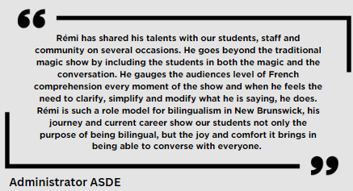
Présentez le mur thématique sur la magie aux élèves. Expliquer le fonctionnement du mur thématique, les parties du discours et comment l'utiliser comme outil d'échafaudage linguistique.
Expliquez aux élèves qu'ils vont regarder la deuxième vidéo pour révéler comment Remi a fait le tour.
En visionnant le capsule cette fois, les élèves devront écouter attentivement pour les mots/phraes que Rémi utile dans son explication. Est-ce qu’ils peuvent identifier des mots retrouver dans le mur thématique?
Effectuez une activité d’écriture partagée pour rédiger un texte procédural en utilisant la situation de l’explication du tour de Remi.
Ensuite, invitez les élèves à recréer le même tour de magie avec un partenaire ou à le présenter d'autres élèves. en utilisant le vocabulaire clé du mur et de l'écriture partage.
Mini projet: « Recherchez un tour de magie simple que vous pourriez présenter à la classe».
Encouragez les élèves d'utiliser les mots/expressions du mur thématique pour leur aider.
Les élèves rédigeront un texte de procédural pour expliquer comment réaliser le tour qu’ils ont choisi.
Idées d’extension:
Les élèves pourraient aussi voter pour leurs tours préférés ou présenter un spectacle de magie plus important à d'autres classes.
Incitation d’écriture - Si vous pouviez avoir un pouvoir magique, lequel choisiriez-vous et pourquoi ?
Réflexion:
Voyez la pièce joint pour idées de réflexion, pour les années 3 à 5.
Remerciement:
Remi Boudreau
Testimonial

Slide 3
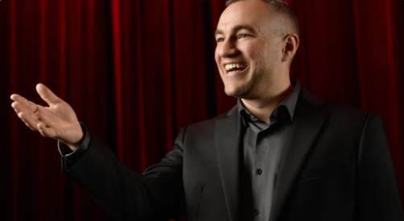
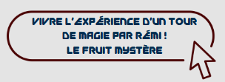
Remi Boudreau est reconnue comme l’un des meilleurs magiciens au Canada. Il habite à Dieppe, au Nouveau-Brunswick. Depuis l’âge de 12 ans, il adore la magie et pratique beaucoup. Quand il étudiait à l’Université de Moncton, il faisait plus de 100 spectacles chaque année dans des écoles, des festivals et des événements. Son talent l’a aidé à recevoir plusieurs prix, comme « Jeune Entrepreneur de l’année » et à être un des finalistes pour « Jeunes Entrepreneurs au Canada ». De plus, Remi a présenté des tours de magie à la télévision dans des émissions comme « Canada’s Got Talent ! » et pour des occasions spéciales comme la visite du Roi Charles. Avec plus de 2000 spectacles, il est devenu un expert en magie. Il est drôle, énergique et très professionnel. Son but est d’émerveiller, inspirer et amuser les gens.
En faisant ses spectacles bilingues, français et anglais, Rémi fournit une expérience partagée et unique. Il espère que sa magie étonne les spectateurs, à la même fois créer des liens entre les différentes cultures.
Pourquoi avez-vous choisi la magie comme carrière?
J’avais un grand oncle (Freddy) qui était aussi un magicien. En grandissant, j’ai rapidement développé une passion pour le monde de la magie. Après mon tout premier spectacle de magie à 12 ans, j’ai choisi de prendre la magie au sérieux et d’en faire une carrière. Après 23 ans dans ce domaine, je n’ai jamais regretter ma décision de poursuivre mon rêve.
Pourquoi faites-vous vos spectacles en français et en anglais?
Comme je suis complètement bilingue, j’ai toujours eu des demandes de spectacles en français et en anglais. Plusieurs écoles, festivals ou organisations nous demandent de présenter notre spectacle bilingue. C’est un grand atout de parler les deux langues, surtout au Nouveau-Brunswick.

Slide 4
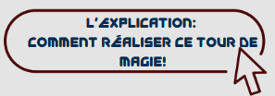
Mur thématique: La magie
noms communs | adverbes et adjectifs | structures langagières/Expressions | mots de transition | verbes et/ou temps de verbes
un magicien(ienne) Une illusion Un chapeau Un lapin Un oiseau Une baguette de magie Des cartes à jouer Une pièce de monnaie Une boule Du papier Les spectateurs Une scène Un verre Un marqueur Un crayon Un foulard Une corde Un volontaire | Incroyable Extraordinaire Impossible Émerveillant Fascinant Étonnant Fabuleux Fantastique Surprenant Extravagant Invisible | Allons-y On y va Voici un tour de magie Faites attention! Regardez ici Je vais placer J’ai besoin un volontaire Tenez cette carte Pensez à un chiffre (mots) N’oubliez pas votre carte Concentrez-vous sur… La téléportation des objets La boule a disparu Merci de votre attention Pigez au hasard | D’abord Premièrement Ensuite Après Maintenant Finalement Par la suite Ainsi que Aussi De même que De plus Également Puis | Montrer Regarder Placer Cacher Tenir Choisir Penser Imaginer Ressentir Toucher Garder Prêter Tourner Concentrer Apparaître Disparaître Faire semblance
En visionnant l’explication de Rémi, identifiez les mots qu’il utilise qui sont retrouver dans le mur thématique. Avez-vous identifié d’autres mots qu’on pourrait ajouter?

Slide 5
Activité d'écriture procédurale en français
Comment faire un tour de magie:
Pourquoi faites-vous vos spectacles en français et en anglais?

Slide 6
Activité d'écriture procédurale en français
Comment faire un tour de magie:
Pourquoi faites-vous vos spectacles en français et en anglais?

Slide 7
Activité d'écriture procédurale en français
Comment faire un tour de magie:
Pourquoi faites-vous vos spectacles en français et en anglais?

